Slide 1

ESTADÍSTICA PARA EL ANÁLISIS POLÍTICO 2
SESIÓN N° 11:
Modelo de Regresión Logística
2020 - 2

Slide 2
Conceptos clave
Probabilidad
Odds
Odds - Ratio
La probabilidad asociada a un suceso o evento aleatorio es una medida del grado de certidumbre de que dicho suceso pueda ocurrir. Se suele expresar como un número entre 0 y 1, donde un suceso imposible tiene probabilidad cero y un suceso seguro tiene probabilidad uno.
Oscilan entre 0 y 1.
Los odds de un evento es definido como el ratio de la probabilidad de éxito sobre la probabilidad de fracaso.
Oscilan entre 0 e infinito.
Es una medida de relación entre probabilidades.
Los odd ratio oscilan entre 0 e infinito.
Los valores menores de 1 señalan una asociación negativa entre las variables y los valores mayores de 1 indican asociación positiva entre las variables.
p de éxito = 0.8
p de fracaso = 1-0.8 = 0.2
0.8/0.2 = 4
->
En este ejemplo, los Odds de éxito son 4 a 1

Slide 3
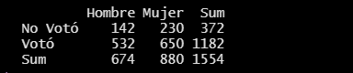
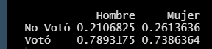
Ejemplo
p
Odds
Odds ratio
Probabilidades de que una mujer haya votado respecto a las p de que no haya votado
(Odds de mujeres que votaron)
Comparar las probabilidades de que una mujer haya votado sobre las p de que un hombre haya votado
(Odds – Ratio)
La probabilidad que una mujer sí haya votado
(p)
Mujeres que votaron
Total de mujeres
P de éxito
P de fracaso
Odds de m que votaron
Odds de h que votaron
p
=
650
880
p
(1-p)
0.73
(1-0.73)
2.70
3.54
=
0.73
=
=
2.73
=
0.76
Con ese valor, ya sabemos que el odds de ser mujer es 0.24 por encima del odds del hombre.

Slide 4
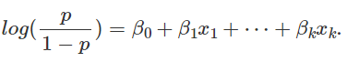
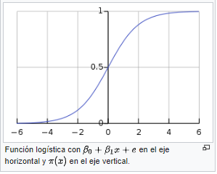
Modelo de regresión logística
Permite establecer una relación entre una variable categórica dicotómica y un grupo de variables predictoras.
Es un tipo de análisis de regresión utilizado para predecir el resultado de una variable categórica (dependiente) en función de las variables predictoras (independientes).
Es útil para modelar la probabilidad de que ocurra un evento en función del efecto de un conjunto de variables.
La idea es que la regresión logística aproxime la probabilidad de obtener "0" (no ocurre cierto suceso) o "1" (ocurre el suceso) con el valor de la variable explicativa x.

Slide 5
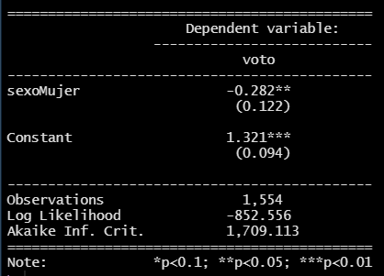
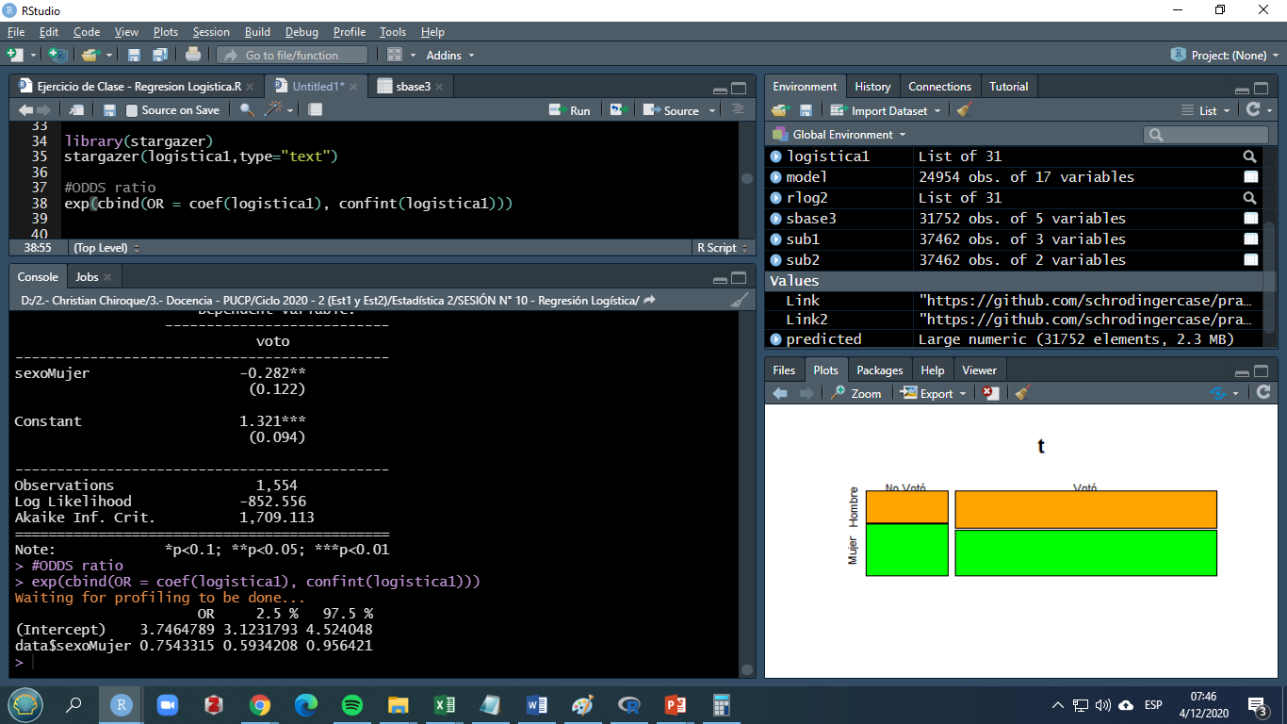
Interpretación de los resultados
Se considera que las variables independientes afectan a la dependiente según el p valor de la tabla de coeficientes.
En este caso el saber si la persona es de SexoMujer ayuda a predecir si votó o no votó.
Para saber el efecto en términos de OddsRatio se calcula el exponencial de los coeficientes.

Slide 6
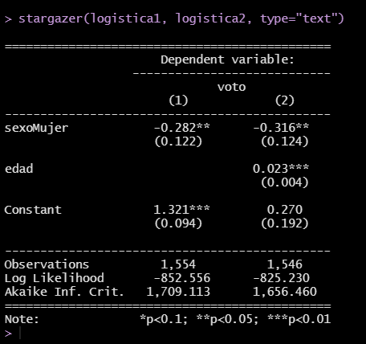
Interpretación de los resultados
Cuando mides más de un modelo de regresión, puedes fijarte en el Akaike para saber qué modelo explica mejor. A menor cantidad de Akaike, mejor será el modelo.

